Slide 1
EP / 제2장 전자출판의 개념 및 범위
문헌정보학과 교수 이문학(李文學/mocja@inu.ac.kr)
mocja@inu.ac.kr / Dept. of Library and Information Science / National Incheon University

Slide 2
전자출판의 개념
전자출판의 범위
전자책 성장의 배경 및 이유
글로벌 전자출판 시장의 성장
Tip.
mocja@inu.ac.kr / Dept. of Library and Information Science / National Incheon University

Slide 3
Ⅰ. 전자출판의 개념
왜 전자출판이라고 부르나
TV의 화면 자막이나 인터넷도 전자출판인가
전자출판은 전자책과 똑같은 개념인가
mocja@inu.ac.kr / Dept. of Library and Information Science / National Incheon University

Slide 4
왜 전자출판이라고 부르나
전자출판이라는 용어는 컴퓨터가 출판의 영역에 깊숙히 자리잡으면서 사용된 용어
· 초창기 – 컴퓨터를 이용하여 종이책을 만드는 기술 (과정의 전자화,) 입력(저술의 전자화, 원고지x),편집(편집소프트웨어 등장),제판(필름출력 인쇄판으로 옮기기),인쇄(디지털 인쇄기), 제책
Electronic publishing.·
오늘날 – 종이를 사용하지 않고 책을 만드는 것, 결과물이 전자적 형태(결과물의 전자화)
Electronic publication
<출판 및 인쇄진흥법>
‘출판사가 저작물 등의 보내용을 CD-ROM, CD-I, DVD의 저장매체(패키지형 전자출판물) 나 인터넷을 통해 이용자가 컴퓨터 등 정처리장치를 통해 보고 들을 수 있는 것 / 전자출판물에 대한 정의
<출판문화산업진흥법>(2012.1.26 개정)
‘이 법에 따라 신고한 출판사가 저작물 등의 내용을 전자적 매체에 실어 그 내용을 읽거나 보거나 들을 수 있게 발행한 전자책 등의 간행물

Slide 5
TV의 화면 자막이나 인터넷도 전자출판인가
아니다!!
그러나
· IPTV 등에서 신문이나 잡지, 책을 볼 수 있는 서비스는 전자출판
· 인터넷은 책, 신문, 잡지가 디지털 형태로 보이는 유용한 공간이며, 전자책이
유통되고 판매되는 주요 영역(플랫폼)
모바일 소설(휴대폰 소설)
‘전차남’(나카토 히토리 저, 정유리 역, 2005.6.27)
→ 종이책 → 영화
mocja@inu.ac.kr / Dept. of Library and Information Science / National Incheon University

Slide 6
전자출판은 전자책과 똑같은 개념인가
아니다!!
· 전자출판은 전자책(e-Book) 보다 더 큰 개념
· 오디오북, 전자사전, 전자저널, 전자카탈로그, POD, 학술논문, 전문 DB 등은 전자책이 아니다.
· 그러나 전자출판과 전자책을 같은 개념으로 사용해도 무방하다.
기관에 따라 약간 다른 정의를 내리고 있다.
IDPF(국제디지털출판포럼)는 전자출판을 전자책, POD, e-mail Publishing, Web Publishing, Web DB 등의 5가지로 분류
NTIS(미국 국립기술표준 연구소)는 전자책을 ‘책을 보는 것과 유사한 형태로 표현되도록 화면에 표시되는 전자적 콘텐츠 또는 전자적 콘텐츠를 표시하는 단말 시스템 그 자체＇
mocja@inu.ac.kr / Dept. of Library and Information Science / National Incheon University

Slide 7
전자출판은 전자책과 똑같은 개념인가
OeBF(오픈 e북 포럼)는 ‘문자 저작물이 포함되어 디지털 형태로 출판되고 열람되는 콘텐츠로서 하나 이상의 고유한 식별자, 메타데이터, 콘텐츠 부문으로 구성되는 것 또는 그 전자책을 읽기 위해 개발된 하드웨어 디바이스 자체＇
EBK(한국 전자책 컨소시엄)는 전자책 시장을 크게 B2B(기관대 기관으로 유통) 시장과 B2C(기관대 소비자) 시장으로 분류하고 있다.
KEPA(한국전자출판협회)는 전자책을 ‘도서로 간행되었거나 또는 도서로 간행될 수 있는 저작물의 내용이 디지털 데이터로 전자적 기록매체, 저장장치에 수록되고 유·무선 정보통신망을 경유하여 컴퓨터 또는 휴대단말기 등을 이용해 그 내용을 읽고 보고 들을 수 있는 것(contents)
mocja@inu.ac.kr / Dept. of Library and Information Science / National Incheon University

Slide 8
Ⅱ. 전자출판의 범위
전자출판에는 어떤 종류가 있나
mocja@inu.ac.kr / Dept. of Library and Information Science / National Incheon University

Slide 9
전자출판에는 어떤 종류가 있나
전자책
: 디지털로 처리된 출판 콘텐츠를 컴퓨터, PMP, 전자사전이나 전용단말기에서 볼 수
있게 만든 것. 좀 더 세분하면 콘텐츠, S/W인 전용Viewer와 Reader 그리고
H/W인 전자책 단말기(device)로 나뉨
· 콘텐츠 분야 – 주로 출판사가 담당, 콘텐츠를 직접 제작하여 유통하거나, 유통업체에
콘텐츠를 제공하여 수익의 일정 부분을 배분받거나 함.
· 유통분야 – 콘텐츠를 전자책 포맷으로 전환하고, 개인(B2C)이나 기관(B2B) 등에
제공하는 역할
· 단말기 분야 – 전용단말기와 범용단말기
분야 | 내 용
콘텐츠 | 전자책의 내용, 주로 출판사가 담당, 개인 저자도해당
유통 | 전용 뷰어 개발, 콘텐츠의 제작/변환, 판매 전자책 유통사나 온라인 서점이 담당
단말기 | 전용 하드웨어 개발, 전자회사가 담당

Slide 10
전자출판에는 어떤 종류가 있나
2) CD롬/DVD 북
: 저장용량이 크고 검색이 쉽고, 다양한 정보전달 가능, 보관이 용이한 장점이 있음.
온라인으로 이용 불가능한 것이 단점
3) 모바일 북
: 모바일 기기로 보는 전자책
4) 오디오 북
: 청각을 통해 들을 수 있는 형태의 전자출판. 테이프와 CD형태에서 MP3 형태로 변화,
TTS(TEXT TO SPEECH)의 형태도 있음. 미국에서 활성화(큰 국토로 인한 이동시간/시각장애인, 노인)
☞ 생각해 봅시다 - 도서관의 문제
정보의 형태와 보관 방법(과거-마이크로필름,플로피 디스크.CD드라이버), 그리고 서비스 형태의 변화
mocja@inu.ac.kr / Dept. of Library and Information Science / National Incheon University

Slide 11
전자출판에는 어떤 종류가 있나
5) 전자 사전
: 사전 콘텐츠와 단말기가 통합된 패키지 형태의 전자출판 – 최근 사양 추세
6) 전자교과서
: 전자책을 응용한 멀티미디어 교과서. 학교와 가정에서 시공간의 제약 없이 기존
교과서와 참고서, 문제집 등의 내용을 동영상이나 애니메이션, 가상현실 등
멀티미디어 방식으로 사용할 수 있는 교재. 재택수업과 반복학습 가능 – 사교육 문제
해결 가능성 있음.
☞ 생각해 봅시다 - 전자교과서의 전면적 시행 과연 바람직한가?
종이책 – 吸光媒體(흡광매체) – 吸狂(미칠 광)媒體 ? 미치는 것을 막는다-책은 생각을 많이하게 한다
vs.
전자책 – 發光媒體(발광매체) – 發狂(미칠 광)媒體 ? 영상매체에 많이 노출되면 미치게 한다
mocja@inu.ac.kr / Dept. of Library and Information Science / National Incheon University

Slide 12
전자출판에는 어떤 종류가 있나
7) 전자 저널
: 저널의 특징을 가지면서 온라인 형태로 생산/배포되는 간행물(ex. 전자신문, 웹진)
8) POD (과정의 전자화, 제작과정의 전자화/PUBLISHING ON DEMAND)
: 주문형 출판 시스템, 맞춤형 출판, 재고부담과 창고비용을 줄일 수 있는 것이 가장 큰 장점-환경친화적 요소/ 출판물제작과정 전체가 전자화 되었을때 가능한서비스 영역
9) 학술 논문/전문자료
: 포털 사이트나 학술정보전문 사이트에서 국내 논문과 해외 논문 등을 서비스하는
형태, 포털 사이트의 도서본문검색 서비스 등(ex. 한국학술정보원(KERIS)의 RISS,
누리미디어의 DBPIA, 교보문고의 SCHOLAR, 해피캠퍼스 등)
mocja@inu.ac.kr / Dept. of Library and Information Science / National Incheon University

Slide 13
전자출판에는 어떤 종류가 있나
10) 전자 카탈로그(e-catalogue)
: 다양한 포맷을 바탕으로 제작된 상품 매뉴얼, 보험 등의 약관, 상품 카탈로그, 전자 앨범 등
mocja@inu.ac.kr / Dept. of Library and Information Science / National Incheon University

Slide 14
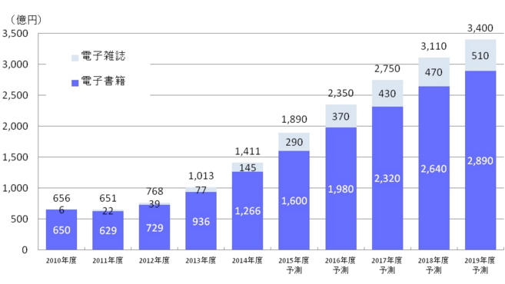
Ⅲ. 전자책 성장 배경 및 이유
전자책의 특성 및 장점
전자책 시장의 성장을 촉진하는 요인들
mocja@inu.ac.kr / Dept. of Library and Information Science / National Incheon University

Slide 15
전자책의 특성 및 장점
- 2000년대 초반(전자책 1차 붐), 전자책은 종이책을 대체할 혁명적인 기술로 주목받았으나
관련기술의 부족(생산-여러 포맷PDF XML 등>유통이 복잡해짐-필요한 각각의 뷰어를 다운받아야되는 번거로움, 소비와 관련된 기술)과 콘텐츠의 부족(수익이 나오지 않자 점점 콘텐츠가 부족해짐)으로 실패
2007년 말 킨들 등장, 판매 급성장(2009년 300만대, 2011년 2천만대 돌파) - 전자책에 대한 인식 변화
전자책 <Kindle>
전자 잉크(e-ink) 기반의 디스플레이(백라이트X), 1회 충전에 7일 사용, 무료 무료통신 제공, 종이책값의 1/2~1/3 수준(9.99$), 신문/잡지/블로그 사용 가능
- 2009년 <비즈니스위크> 선정 ‘최고의 기술’ 제품 1위
mocja@inu.ac.kr / Dept. of Library and Information Science / National Incheon University

Slide 16
전자책의 특성 및 장점 단말기의 장단점
■ 일반적 장점
- 휴대의 편리성(수많은 책이 하나의 단말기에 들어감)
무거운 책가방으로부터 해방
많은 책 보관 용이
도서관의 공간 부족 해소
책의 정형성에서 탈피 – 멀티미디어 기능(소리 동영상 삽입가능)
신속한 업데이트 등
■ 일반적 단점
단말기 구입해야
제작업체 간 호환성 부족
Color 구현 어려움(e-ink의 경우) 등
- 단말기가 손상되면 독서기능을 상실
mocja@inu.ac.kr / Dept. of Library and Information Science / National Incheon University

Slide 17
전자책의 특성 및 장점
■ 출판사 입장의 장점
- 원자재, 인쇄, 물류 등 제비용 절감 가능
품절(절판)과 재고 우려 해소 등 (재쇄, 창고보관비용 문제 해결 가능)
■ 출판사 입장의 단점?
- 유통 및 수익 구조의 복잡성(통신사, 단말기사, 소프트웨어회사, 포털 등 과의 이해관계)
■ 도서관 입장의 장점
관리 비용 절감, 보관 장소 문제 해결, 장서의 파손 및 망실 위험 해소
■ 도서관 입장의 단점?
출판사 입장의 단점과 유사. 서비스 구조의 복잡성
여러분이 생각하는 전자책의 장단점 ?
· <지식인의 서재> ㅡ 동영상 사이트
· Black Out
mocja@inu.ac.kr / Dept. of Library and Information Science / National Incheon University

Slide 18
전자책 시장의 성장을 촉진하는 요인들
첫째, 소비자의 태도 변화 – 디지털 콘텐츠와 친숙(인터넷 신문의 이용률 82%),
익숙한 전자상거래
둘째, 관련 업계(출판업계)의 적극적 참여 – 전자책으로의 변화가 불가피하다는 인식
셋째, 전자책(전용) 단말기의 확산
넷째, 콘텐츠의 증가(ORI-eBOOK)와 표준화의 진전(전자책 표준-호환성 증가)
다섯째, E-paper(E-ink)기술의 발전 – 가독성
☞ 생각해 봅시다 - 신문사의 고민!!
1년 유료 신청, 1년치 공짜 구독 – 2년 후 같은 조건으로 재 구독 신청 가능
mocja@inu.ac.kr / Dept. of Library and Information Science / National Incheon University

Slide 19
세계 시장의 규모 추이 및 전망
세계적으로 북미권(특히 미국)의 전자책 시장이 발달되어 있다 – 전세계 전자책 시장 매출액의 59.3% 차지(2009년)
이유 ☞ 첫째, 킨들의 탄생. 둘째, 포맷의 단일화
■ 세계 전자책 시장의 성장 규모
구분 | 2007년(백만 $) | 2014년(백만 $) | '09~'14 CAGR
세계 | 1,631 (약 17조) | 8,262 (약 90조) | 27.2%
북미권 | 1,077 | 3,890 | 21.53%
유럽권 | 68 | 1,257 | 53.8%
일본 | 243 | 746 | 15.8%
중국 | 21 | 304 | 42.9%
아ㆍ태권 | 170 | 1,585 | 35.3%
남미권 | 52 | 480 | 36.0%
<출처> PWC(2009)
mocja@inu.ac.kr / Dept. of Library and Information Science / National Incheon University

Slide 20
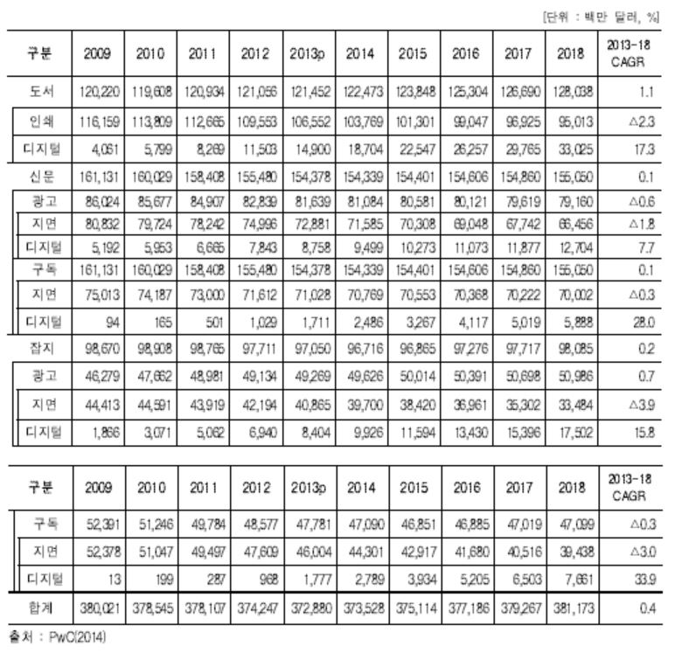
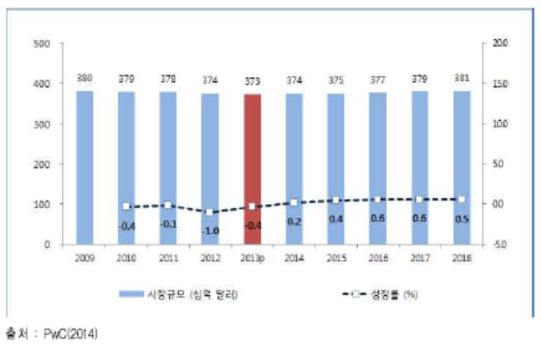
세계 시장의 규모 추이 및 전망
<세계 시장> https://woozzahaha.blog.me/220367403196
[세계출판시장 규모 및 성장률]
mocja@inu.ac.kr / Dept. of Library and Information Science / National Incheon University

Slide 21
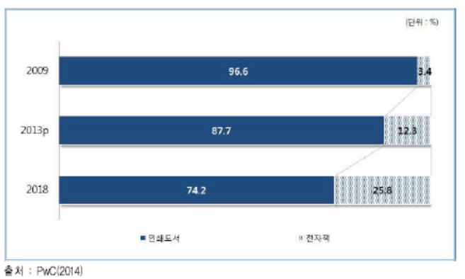
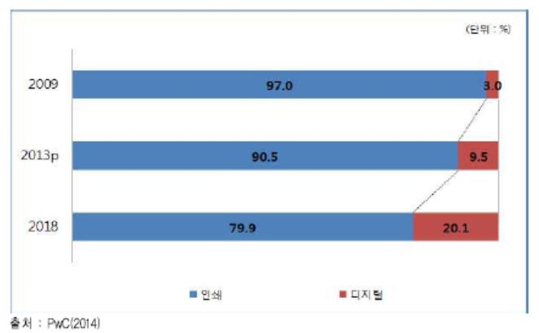
세계 시장의 규모 추이 및 전망
[세계 도서시장 비중 변화]
[세계 인쇄 및 디지털 출판시장 비중 변화
mocja@inu.ac.kr / Dept. of Library and Information Science / National Incheon University

Slide 22
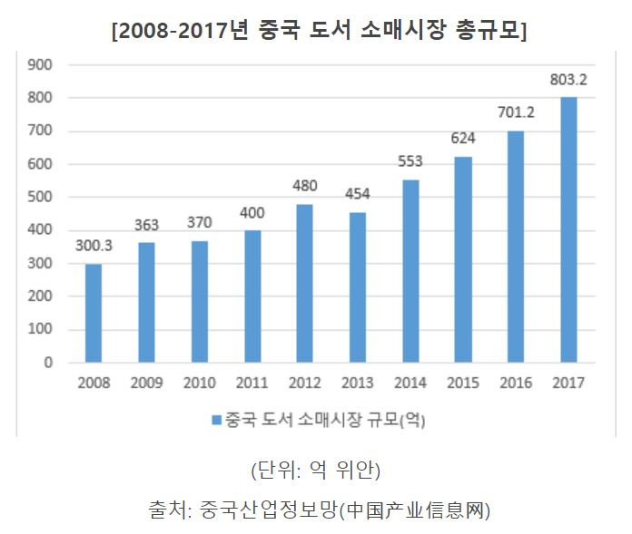
세계 시장의 규모 추이 및 전망
<중국 시장> http://kccl.co.kr/221406776078
mocja@inu.ac.kr / Dept. of Library and Information Science / National Incheon University

Slide 23
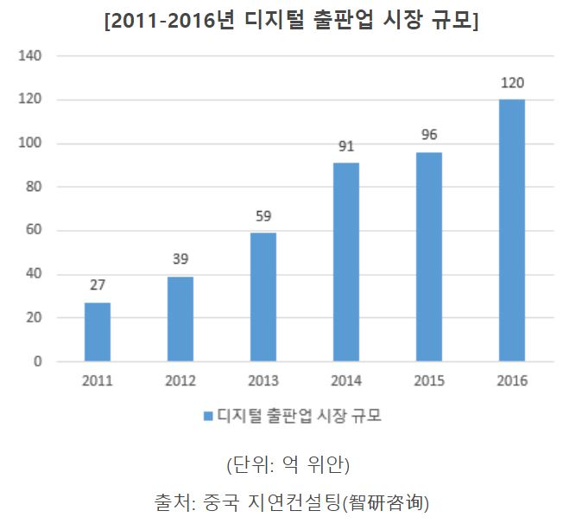
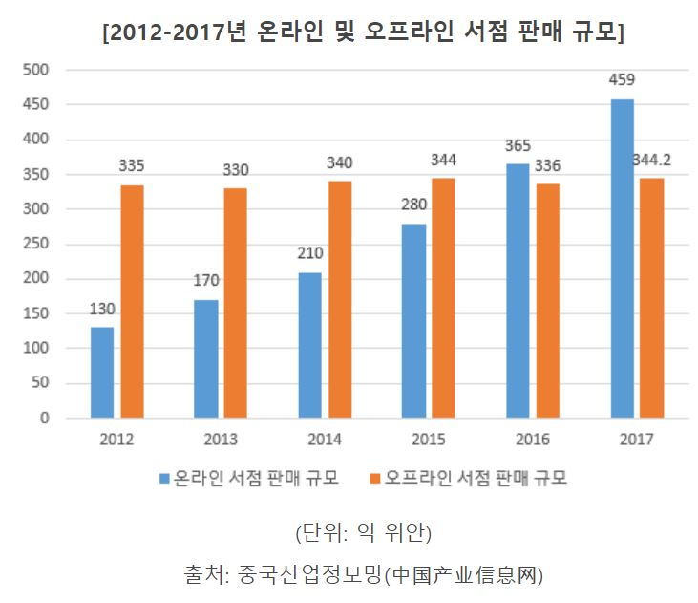
세계 시장의 규모 추이 및 전망
mocja@inu.ac.kr / Dept. of Library and Information Science / National Incheon University

Slide 24
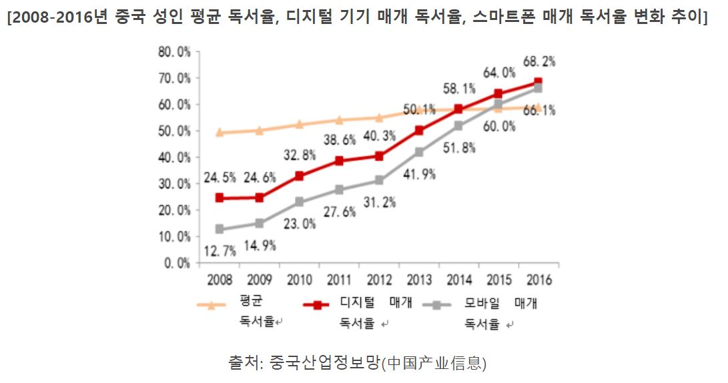
세계 시장의 규모 추이 및 전망
mocja@inu.ac.kr / Dept. of Library and Information Science / National Incheon University

Slide 25
전자책에 적극적으로 참여하는 출판사들
▶ Random House(독일 미디어 그룹 베텔스만의 도서출판부문 자회사) – 자체적으로 전자책 사업과 오디오책 사업 진행, 2008년 오버드라이브(전자책을 도서관에 납품하는 업체)에 콘텐츠 제공 등
▶ Penguin(영국의 미디어기업 피어슨의 출판부문 자회사) – 2009년부터 신규 모든 출판을 전자책과 종이책으로 병행 출판, 오버드라이브를 통해 도서관에 전자책 납품
▶ Simon & Schuster(미국의 미디어그룹 바이아컴의 자회사) – 킨들용 전자책 콘텐츠 공급, 2008년 6월부터 전자책 유통업체인 Libre Digital과 제휴
▶ 한국출판콘텐츠(KPC: Korean Publishing Contents) – 독자적 제작 솔루션과 DRM 개발 시도 – 현재(2020년) 약 700개 출판사의 50,000여종의 전자책을 유통시키고 있으며 전자책이 출판되면 주요 유통사(14개)와 시스템으로 연동되어 전자책 파일과 서지정보가 자동 등록되는 출판계 공용 디지털콘텐츠 관리시스템을 운영하고 있다. 여기에 국내외 오디오북 시장 성장에 발맞춰 유통채널 개척 및 서비스 모델 개발에 앞장서고 있다. 또한, 공공도서관/대학도서관/기업체 등에도 전자책 등 디지털콘텐츠를 공급하고 있으며 글로벌 유통사와 제휴를 통해 해외 시장에도 디지털콘텐츠를 공급하고 있다. <출처 : http://www.e-kpc.co.kr/sub0101.php>
▶ 한국 이퍼브(Korea Electronic Publishing Hub) – 출판사와 유통회사의 연합을 통한 전자책 비즈니스 모델 개발 계획을 세움 – 2013년 8월 전자책 단말기 ‘크레마 샤인’ 출시 – 2020년 3월 서비스 중지 <출처 : https://blog.naver.com/jeawongoon/221811973706>
mocja@inu.ac.kr / Dept. of Library and Information Science / National Incheon University

Slide 26
전자책 표준 포맷으로 부각되는 EPUP
OEBF, XML을 전자책 표준 포맷으로 결정
2006년 IDPF, EPUP을 전자책 표준으로 발표 – 2009년 반즈앤노블 EPUB 전자책만 유통한다고 발표 - 2009년 8월 소니, 자사의 모든 달말기 및 전자책 스토어에 EPUB 도입 발표 – 애플사, 아이폰에 EPUB 도입 발표
EPUB의 특징
Reflow 기능 : 글자의 크기를 확대하거나 축소할 경우, 자동으로 페이지 넘김 기능이 활성화 되는 기능으로 장점이기도 하고, 단점이 되기도 한다.
cf. PDF 포맷
mocja@inu.ac.kr / Dept. of Library and Information Science / National Incheon University

Slide 27
Tip.
공부를 많이 하면 공부가 늘고
운동을 많이 하면 운동이 늘고
요리를 많이 하면 요리가 느는 것처럼
무언가를 하면 할수록 늘게 된다
그러니
걱정하지 마라
더 이상 걱정이 늘지 않게...
<출처> https://kkongbly.tistory.com/m/72
mocja@inu.ac.kr / Dept. of Library and Information Science / National Incheon University

Slide 28
Q & A
☞ 이러닝 Q&A 폴더
or
이메일(mocja@inu.ac.kr)
mocja@inu.ac.kr / Dept. of Library and Information Science / National Incheon University

